Slide 1
10” ｲﾝﾁﾍﾞﾝｾﾞﾝ配管補修
漏出は、(12月25日)ｸﾘｽﾏｽ中にｵﾗﾝﾀﾞの精製所でﾍﾞﾝｾﾞﾝ搬送用の配管に生じました。圧力10ﾊﾞｰﾙ以上、約20mmの配管支持材で覆われた10ｲﾝﾁの炭素鋼鋼管の1mmの穴から漏れ出ていました。
ｽﾘｰﾊﾟｰとﾊﾟｲﾌﾟｻﾎﾟｰﾄを取付
(安全上の理由により噴出の撮影はできません)

Slide 2
10” ｲﾝﾁﾍﾞﾝｾﾞﾝ配管補修
全ての手順が工場の終業後に行われました。(それは配管に係る圧力を意味しません)。 漏出は、まず最初に、MM-ﾒﾀﾙoL-ｽﾁｰﾙｾﾗﾐｯｸ &硬化剤(赤)を十分に塗りつけて覆った上に、穴にあたる部分上を100 x 100 x 2 mm の鋼板の上に1片のﾋﾞｨﾄﾝｺﾞﾑを接着したもので閉じて、ﾊﾞﾝﾃﾞｨｯﾄ®というｽﾄﾗｯﾌﾟで固定しました・・・
ﾋﾞｨﾄﾝｺﾞﾑを詰める為に作成後養生した“火口形”の部分

Slide 3
10” ｲﾝﾁﾍﾞﾝｾﾞﾝ配管補修
...その後、すぐに硬化剤(黄)と混合した、MM-ﾒﾀﾙ oL-ｽﾁｰﾙｾﾗﾐｯｸの層で十分に覆います。

Slide 4
10” ｲﾝﾁﾍﾞﾝｾﾞﾝ配管補修
ｸﾘｽﾏｽ休業の間、 EMHAの作業場で(ﾐﾆﾎﾞｯｸｽと呼ばれる)補強用の箱を前もって製作する為、配管は一旦元の運営状態に戻されました。

Slide 5
10” ｲﾝﾁﾍﾞﾝｾﾞﾝ配管補修
1月4日に(仮称)ﾐﾆﾎﾞｯｸｽを小さな金属板の上に固定し、ﾊﾞﾝﾃﾞｨｯﾂ®で配管と配管支持材に取付られました。

Slide 6
10” ｲﾝﾁﾍﾞﾝｾﾞﾝ配管補修
全ての継ぎ目(隙間)はMMﾒﾀﾙ SSｽﾁｰﾙと速乾性の硬化剤(赤)で塞ぎました。
配管とﾐﾆﾎﾞｯｸｽの間にはﾈｵﾌﾟﾚｰﾝｺﾞﾑ・ﾌｫｰﾑを塗り塞いでいます。

Slide 7
10” ｲﾝﾁﾍﾞﾝｾﾞﾝ配管補修
ﾎﾞｯｸｽの養生の後MM-ﾒﾀﾙSS-ｽﾁｰﾙと硬化剤(黄)通常硬化を耐久性の為2度塗りしています
ﾎﾟﾘﾏｰﾒﾀﾙは液状ﾀｲﾌﾟを使用しています。
脱気ﾎﾟｰﾄ
注入ﾎﾟｰﾄ
ｽﾍﾟｱﾎﾟｰﾄ

Slide 8
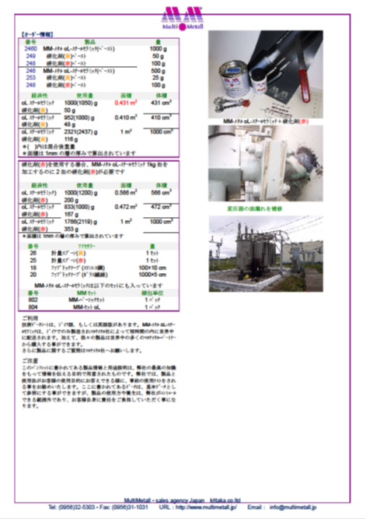
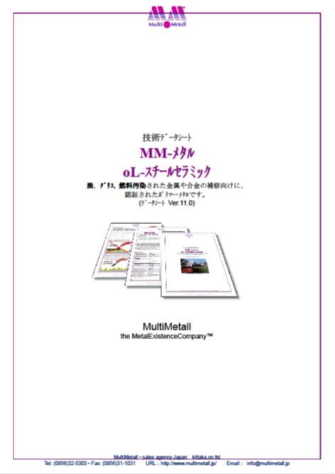
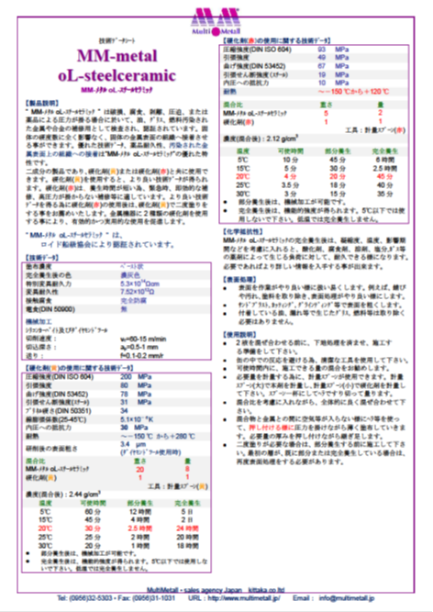
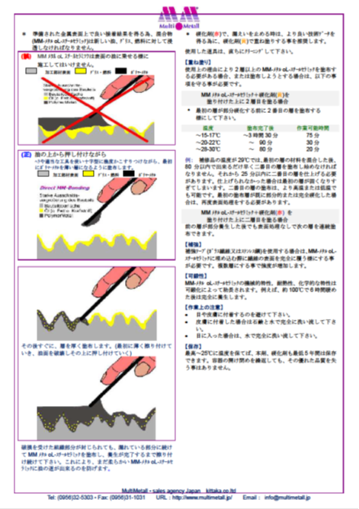
技術ﾃﾞｰﾀｼｰﾄ：MM-ﾒﾀﾙ oL-ｽﾁｰﾙｾﾗﾐｯｸ

Slide 9
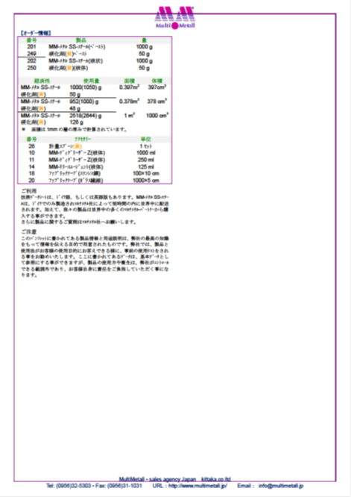
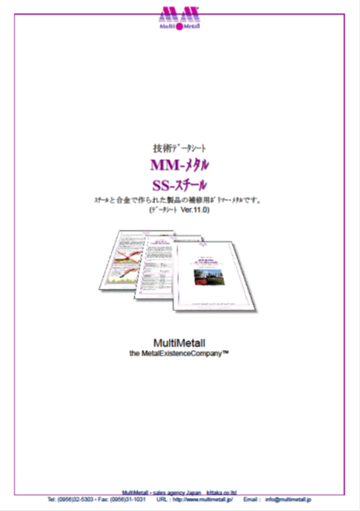
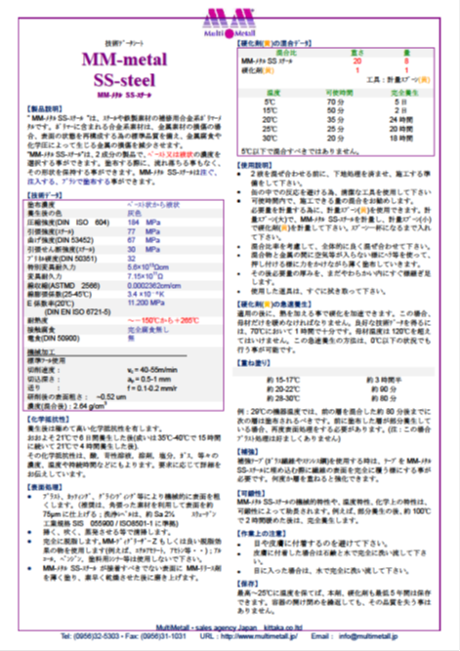
技術ﾃﾞｰﾀｼｰﾄ MM-ﾒﾀﾙ SS-ｽﾁｰﾙ

Slide 10
MM-ﾒﾀﾙ oL-ｽﾁｰﾙｾﾗﾐｯｸ

Slide 11
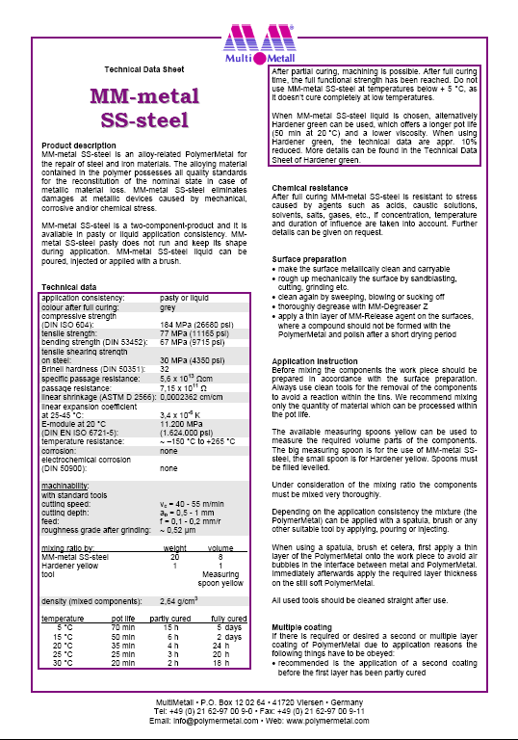
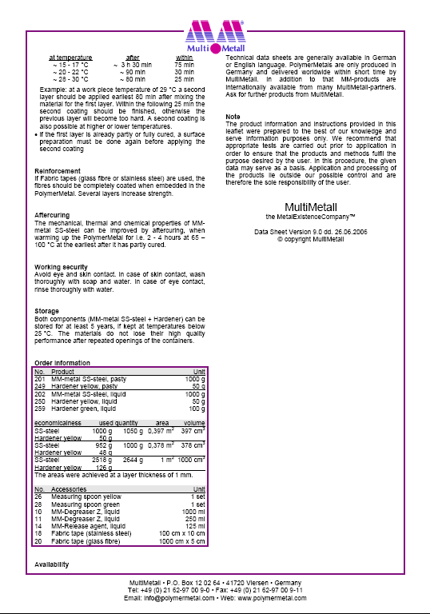
技術ﾃﾞｰﾀｼｰﾄ MM-ﾒﾀﾙ SS-ｽﾁｰﾙ

Slide 12
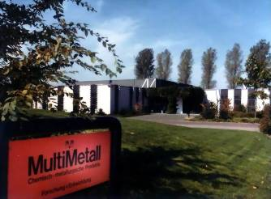
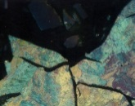
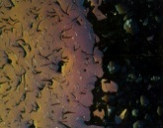
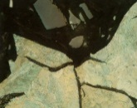
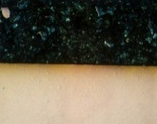
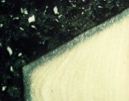
マルチメタル社製 ポリマーメタル®
ﾄﾞｲﾂ ﾏﾙﾁﾒﾀﾙ社では、
金属及び合金補修用の“ﾎﾟﾘﾏｰﾒﾀﾙ”による
補修・接合技術に30数年間を投資しています。
機械設備や工場建造物に於いては、機能上、特
に重要な構成部が、応力割れや亀裂、腐食、
ｷｬﾋﾞﾃｰｼｮﾝ、化学的または熱などによる
厳しい負荷応力にしばしば曝されています。
ﾎﾟﾘﾏｰﾒﾀﾙで処理した構成部分は、上記の各種応力から予防的に保護する事が可
能です。さらに、ﾏﾙﾁﾒﾀﾙ社の低温補修技術は、製品の取り扱いが容易であり、
破損部の耐久性に於いて優れた補修が可能となります。
MultiMetall theMetalExistenceCompany™

Slide 13
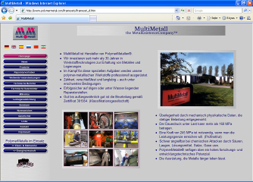
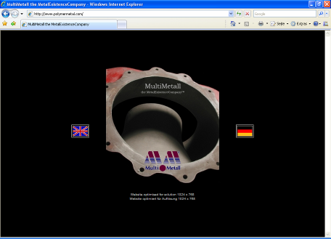
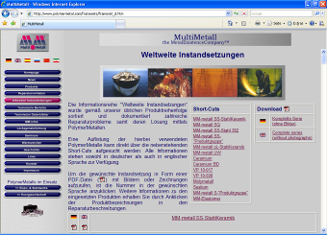
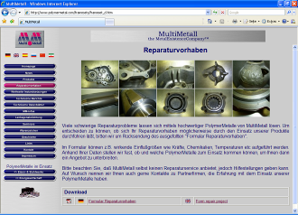
“マルチメタル”＆インターネット
どうぞマルチメタルのホームページ (www.polymermetal.com) をご覧下さい。各種製品についての詳細な情報及び利用方法が掲載されています。
(日本語版は、www.multimetall.jp/)をご覧
下さい。
MMHPのスクリーンショットの一部です。

Slide 14
本資料の主要部分は、 EMHA technisch b.v. の好意によってMMが自由に使用できるプレゼンテーションおよび情報に基づくものです。 EMHA technisch b.v. は、MMのオランダにおける専属パートナーであり、 長年に渡ってMMのポリマー製品を使用して見事な修理を行っております。
EMHA technisch bureau b.v. P.O. Box 54 2980 AB Ridderkerk Netherlands
Tel: +31-18 04 84 34 3 Fax: +31-18 04 18 58 1 info@emhabv.com www.emhabv.com
MultiMetall P.O. Box 12 02 64 41720 Viersen Germany
Tel: 0 21 62-97 00 9-0 Fax: 0 21 62-97 00 9-11 info@polymermetal.com www.polymermetal.com
ﾎﾟﾘﾏｰﾒﾀﾙ® • ﾏﾙﾁﾒﾀﾙ® • ｾﾗﾐｳﾑ® •ﾓﾘﾒﾀﾙ® •ｾﾘｳﾑ® • XETEX®

Slide 15
MM製品は各国船級協会から認証されています。
(お問合わせ)
ドイツ マルチメタル輸入発売元
Kittaka Co.LTD
長崎県佐世保市卸本町25-2
Tel: 0956-32-5303
Fax: 0956-31-1031 info@multimetall.jp www.multimetall.jp/

